Slide 1
PNSIPN
Grupo 1
Adriele Ueta Helena Oliveira
Fernanda Kowalski Jean-Paul Dubois
Giovani Luiz

Slide 2
História - Construção
Como e para que foi criada a PNSIPN?
• Reduzir iniquidades
• Desigualdade e impacto na saúde

Slide 3
História - Construção
A Política Nacional de Saúde Integral da População Negra (PNSIPN) foi aprovada em novembro de 2006 pelo Conselho Nacional de Saúde.
Foi formulada por ativistas e pesquisadores negros, além de ser oriunda de demandas históricas de movimentos sociais

Slide 4
Objetivo Geral
Promover a saúde integral da população negra, afim de reduzir as desigualdades étnico-raciais, combater o racismo e a discriminação nas instituições e serviços do SUS.

Slide 5
Ações da PNSIPN
Cuidado
Atenção
Promoção à saúde
Prevenção de doenças
Participação Popular
Produção de conhecimento, formação e educação permanente para trabalhadores de saúde.

Slide 6
Objetivos da PNSIPN
Objetivos específicos
•Garantir o acesso da população negra aos serviços de saúde
• Combater e prevenir situações de abuso, exploração e violência no ambiente de trabalho.
•Identificar as necessidades da saúde da população negra e utilizá-las como critério de planejamento e definição de prioridades.
•Implementar a realização de estudos sobre racismo e saúde da população negra.

Slide 7
A implantação
No Brasil:
Destacar a importância do racismo como um determinante social da saúde.
Secretarias Estaduais, Municipais e Órgãos do MS se responsabilizaram pela implantação.
Secretaria de Gestão Estratégia ficou responsável pela disseminação da política.

Slide 8
A Implantação
Em São Paulo:
1ª etapa: (2003-2007) Disseminação para a garantia de atenção integral.
2ª etapa: (2007-2010) Projetos e propostas dentro dos demarcadores e instrumentos do SUS.
2007, criação do Grupo Técnico de Ações Estratégicas.

Slide 9
Saúde da população negra e seus determinantes sociais
Condições de vida: moradia, saneamento,renda, acesso a educação de qualidade e postos de trabalhos.
Racismo:dificulta o acesso, segrega, marginaliza, violência, diminui a dignidade, desvalorização da cultura e origem, impossibilita relações, inclusive as de cuidado.

Slide 10
Consenso entre estudiosos acerca das doenças e agravos prevalentes na população negra
Tais doenças e agravos necessitam de uma abordagem específica sob pena de se inviabilizar a promoção da equidade em saúde no país.
Geneticamente determinados
Adquiridos em condições desfavoráveis
Evolução agravada ou tratamento dificultado

Slide 11
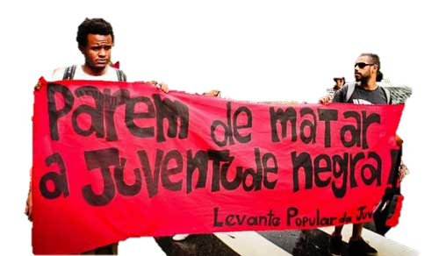
Como o racismo e a desigualdade social afetam a saúde da população negra
Menor expectativa de vida e maiores complicações por dificuldade de acesso (Equipamentos de assistência especializada em regiões centrais e relações de constrangimento)
Violência
(violência policial, vulnerabilidade social)
Sofrimento psicológico
(depressão, insônia, sensação de impotência, angústia,medo)

Slide 12
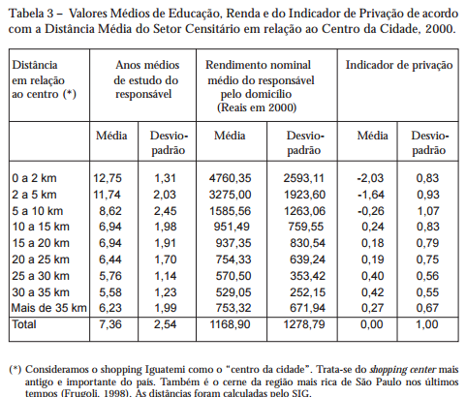
Distribuição geográfica da população Negra por distrito administrativo. Município de São Paulo-CENSO-2010
Torres et al.,2003
https://www.youtube.com/watch?v=DuzA6dLPnmE
Fonte:InfoNet

Slide 13
Referências Bibliográficas
Brasil, Constituição (1988). Constituição da República Federativa do Brasil. Brasília (DF): Senado Federal; 1988.
Brasil. Lei nº 8.080, de 19 de setembro de 1990. Dispõe sobre as condições para a promoção, proteção e recuperação da saúde, a organização e o funcionamento dos serviços correspondentes e dá outras providências. Diário Oficial da União. 20 set 1990; Seção 1:018055
Peres MFT, Vicentin D, Nery MB, Lima RS, Souza ER, Cerda M, et al. Queda dos homicídios em São Paulo, Brasil: uma análise descritiva. Rev Panam Salud Publica. 2011;29(1):17–26
5ª Seminário de saúde da população negra do estado de São Paulo; 30 out-3 nov 2009; São Paulo.São Paulo : Secretaria estadual de saúde; 2009.
Secretaria municipal de saúde de São Paulo [internet].Distribuição da população negra no município de São Paulo. CeInfo; [acesso em 20 Abr 2016]. Disponível em: http://www.prefeitura.sp.gov.br/cidade/secretarias/saude/saude_populacao_negra/index.php?p=5859
Iniquidades raciais e saúde: o ciclo da política de saúde da população negra,Luís Eduardo BatistaI; Rosana Batista MonteiroII; Rogério Araujo MedeirosIII,Saúde debate vol.37 no.99 Rio de Janeiro Oct./Dec. 2013.
Livreto Política Nacional de Saúde Integral para População Negra, 13 Nov/2007.

